Slide 1
WNBA（美国女子篮球职业联赛） CBA（中国男子篮球职业联赛） 讲解报告
汇报人：孙珂筱、马振宇

Slide 2
一、WNBA联赛介绍
项目规则
联赛结构
典型球队
当前面临问题

Slide 3
1.1 WNBA联赛的主要规则
背景
大部分球队都有一支同属城市的NBA球队，并共用同一场馆。
每年5-8月为常规赛、9月季后赛
比赛时间
每场四节比赛-每节十分钟
比赛场地
三分线长6.25米 wnba用球28.5寸

Slide 4
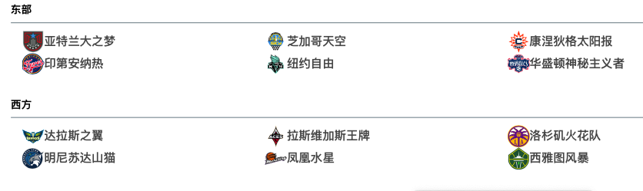
1.2 联赛结构
分区
常规赛：东西部联盟
赛制
常规赛：WNBA目前拥有12支球队，分成东西两个联盟，每个联盟战绩排名前四的球队晋级季后赛
季后赛：四轮
第一轮：5-8、6-7
第二轮：3-第一轮胜者（常规赛排名靠后）
4-第一轮胜者（常规赛排名靠前）
第三轮（半决赛）：1-第二轮胜者（常规赛排名靠后）
2-第二轮胜者（常规赛排名靠前）
第四轮(总决赛)：第三轮中胜出的两队
*半决赛和总决赛赛制为2-2-1

Slide 5
1.3 典型球队
明尼苏达山猫（1998年）
四次总冠军
2011、2013、2015、2017
六次西部冠军
五次常规赛榜首

Slide 6
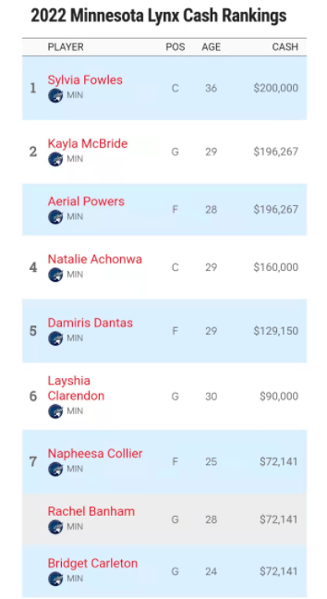
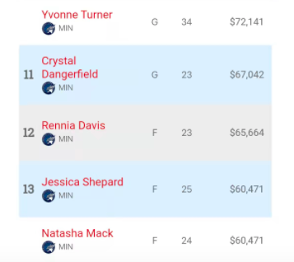
1.3 典型球队-薪资
明尼苏达山猫

Slide 7
1.4 当前面临主要问题
亏损状态
上座率和收视率低
球员薪资水平低
积极打通媒体渠道
转播精彩比赛

Slide 8
二、CBA联赛介绍
项目规则
联赛结构
典型球队
竞争均衡水平与治理手段

Slide 9
2.1CBA联赛项目规则
背景
CBA在1995-1996赛季由555香烟取得联赛的冠名权，1996-1997赛季到2000-2001赛季为希尔顿中国男子篮球甲级联赛，之后摩托罗拉拉和联通新时空分别取得过联赛的冠名权，联赛在2005年正式更名为中国男子篮球职业联赛。CBA球队数量共计20支。
规则
CBA常规赛与季后赛，大致举办时间为每年10月至次年4月
采用4×12分钟的比赛方式，其中第1、2节和第3、4节中间休息2分钟；第2、3节之间休息10分钟。

Slide 10
2.2联赛结构
球队介绍
赛制
比赛分常规赛和季后赛两个阶段进行，采用主客场赛制，三周八赛。
常规赛：2020-2021赛季共设56轮分为两个阶段
2021-2022赛季共设38轮分为三个阶段
浙江广厦雄狮俱乐部广厦控股
山东高速麒麟俱乐部山东高速
吉林九台农商行东北虎俱乐部九台农商银行
山西国投猛龙俱乐部汾酒股份
深圳新世纪烈豹俱乐部马可波罗
南京同曦大圣俱乐部同曦宙光
江苏龙肯帝亚俱乐部苏州肯帝亚
上海久事大鲨鱼俱乐部久事
四川金强蓝鲸俱乐部五粮金樽
龙狮俱乐部时代中国广州
天津荣钢先行者俱乐部先行者
宁波富邦火箭俱乐部宁波甬兴
广东宏远华南虎俱乐部东莞大益
辽宁沈阳三生飞豹俱乐部本钢
新疆广汇飞虎俱乐部新疆伊力王酒
北京鸭首钢俱乐部
浙江稠州金牛俱乐部浙江稠州金租
北京控股俱乐部北京紫禁勇士
青岛国信海天雄鹰俱乐部青岛每日优鲜
福建鲟浔兴俱乐部豹发力

Slide 11
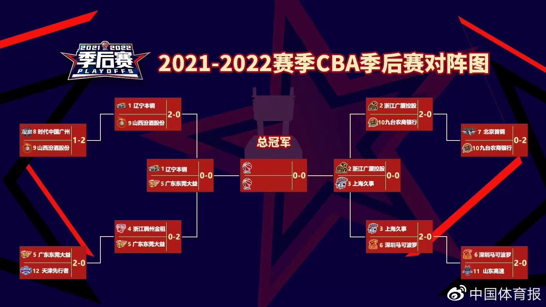
2.2联赛结构
季后赛：常规赛排名前4的球队直接晋级八强，排名第5-12位的球队则进入12进8轮的比赛，争夺另外四个八强席位。12进8轮的赛制为三战两胜（1-1-1），四分之一决赛为五战三胜（2-2-1），半决赛为七战四胜（2-3-2），总决赛为七战四胜（2-2-1-1-1）。

Slide 12

2.3典型球队
广东东莞大益队
截止2020-21赛季，广东东莞大益队11次荣获CBA总冠军（2004、2005、2006、2008、2009、2010、2011、2013、2019、2020、2021），是夺冠次数最多的CBA球队。其中，2003-2013年在李春江的执教下，广东宏远队星光璀璨，培养出易建联、朱芳雨、王仕鹏、杜峰等主力球员，获得了8次总冠军，其间包括四连冠与三连冠。

Slide 13
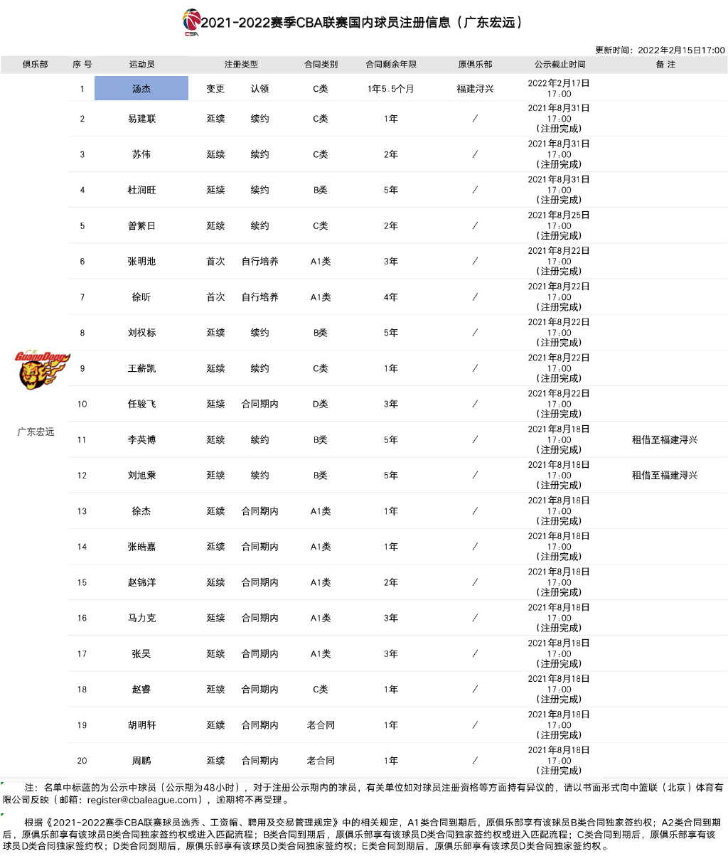
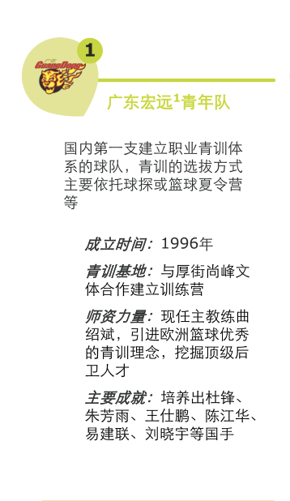
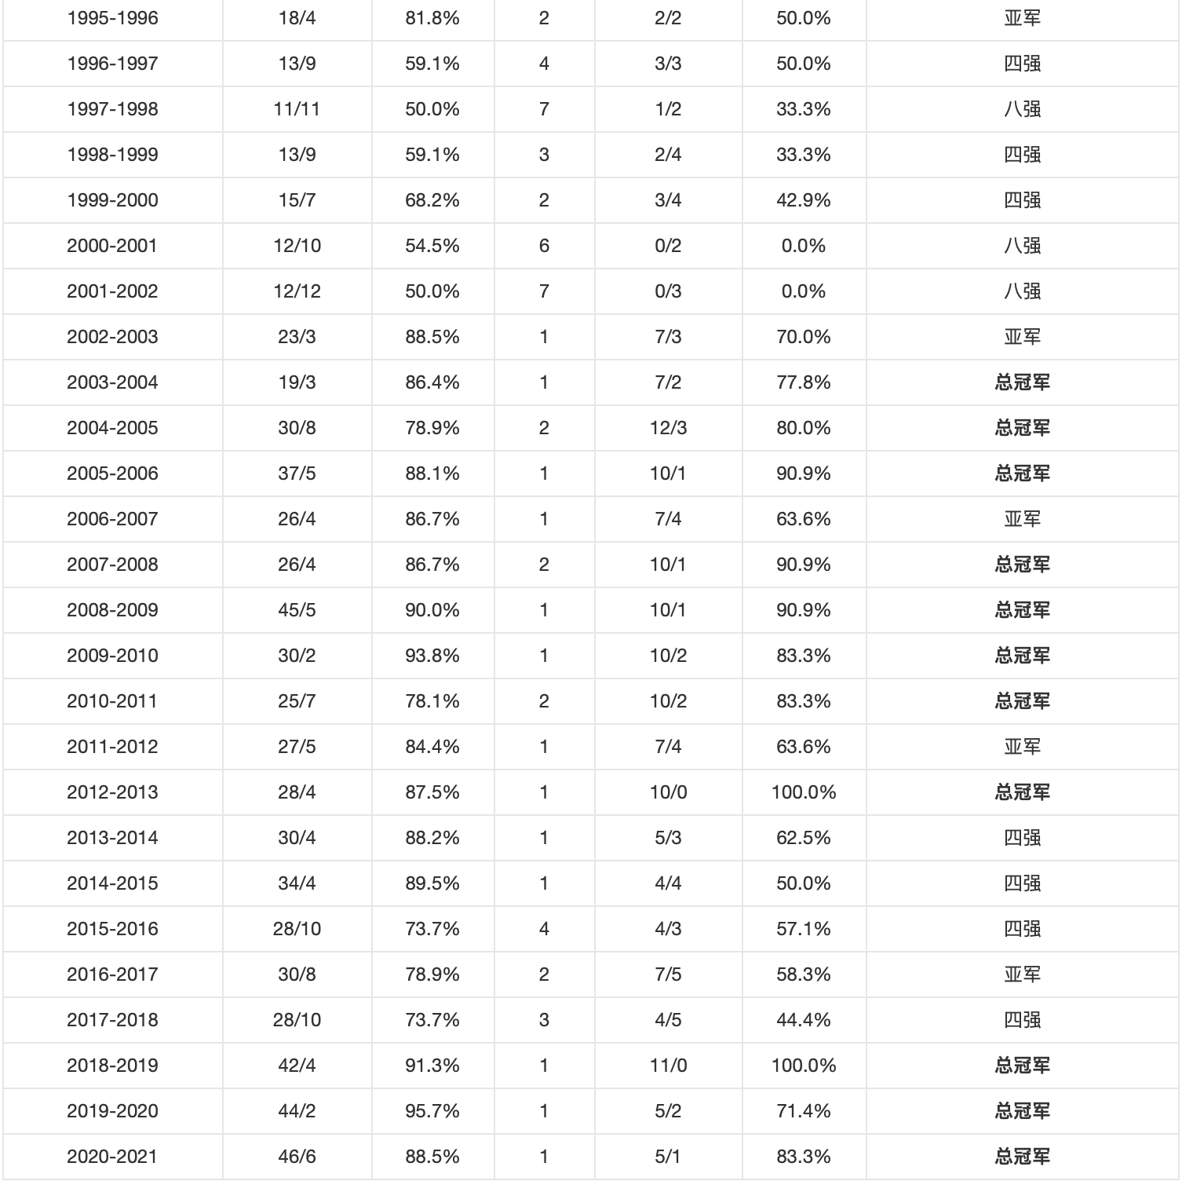
2.3典型球队

Slide 14
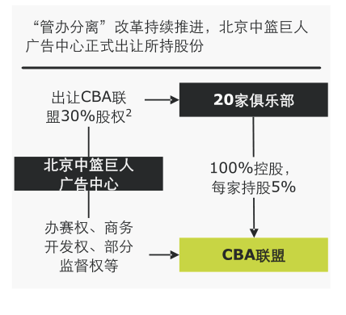
2.4竞争均衡水平与治理手段
“工资帽”
单支俱乐部国内球员整体基本工资帽上限为4400万元（超出或不足部分需缴纳25%调节费） ，下限为1600万元；单支俱乐部外籍球员整体薪酬限额为500万美元，国内球员个人的顶薪上限为600万元。
单支俱乐部单赛季可同时注册4名外援、且不限更换次数，但外援合计支出不得超过500万美元；国内球员顶薪上限为600万元。
选秀
分红
CBA2019-2020年分红：每支球队3305万元。
CBA2020-2021年分红：每支球队2639万元。

